Slide 1
0. 프로그램 설치
1) Python 3.8이상 설치
2) FSEP folder 전체 복사
3) fsep2.py를 구동하면서 필요한 패키지 추가 설치

Slide 2
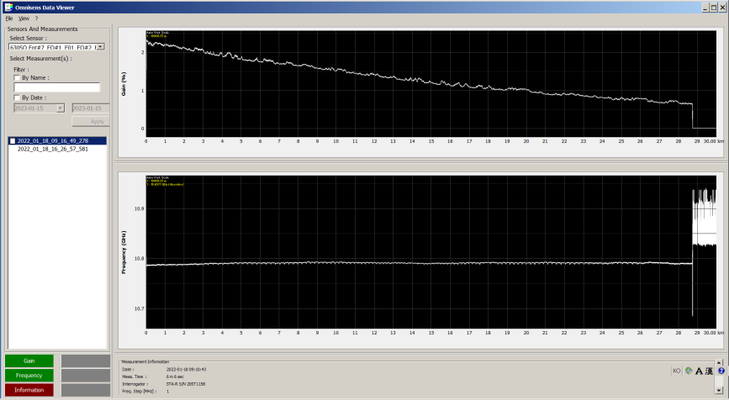
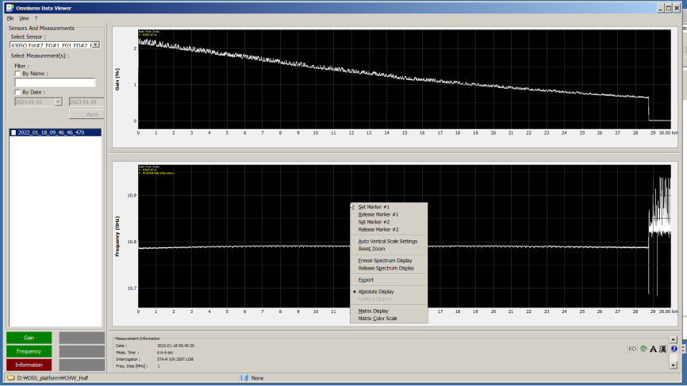
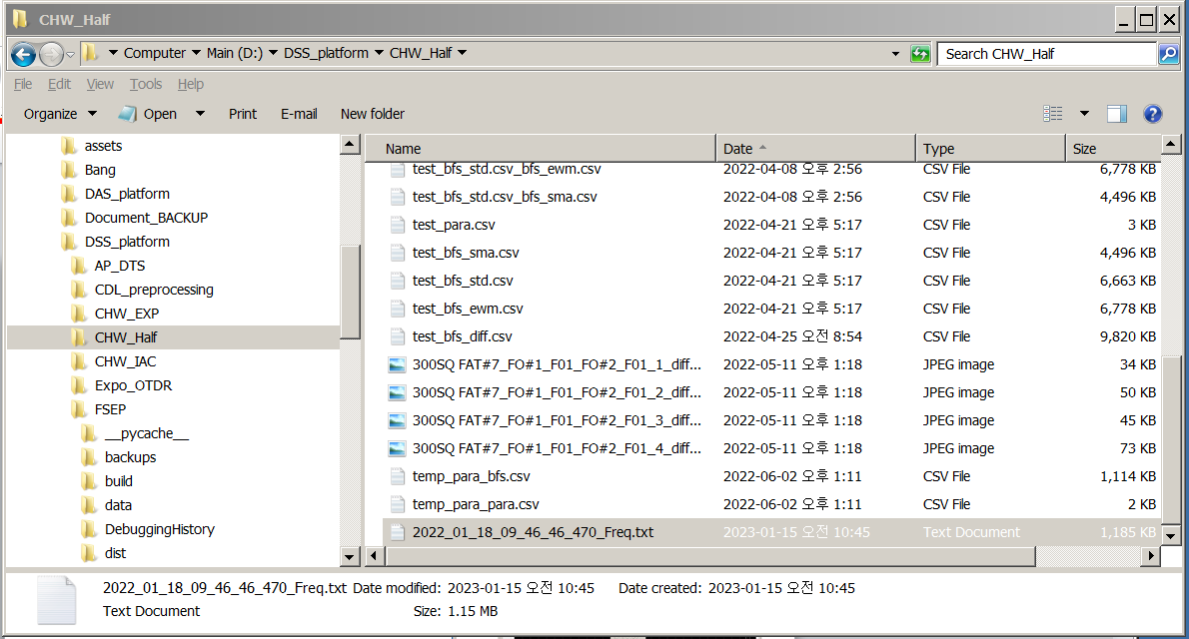
0. BOTDA 데이터 파일의 txt 파일로 변환
1) Omnisens DataViewer 프로그램 구동
2) ‘File’ 메뉴에서 ‘Open Folder’ 또는 ‘Open Files’를 선택
3) 팝업창에서 폴드 또는 파일을 오픈함
4) 센서목록에서 센서이름을 선택
5) 측정목록에서 측정이름을 선택
6) 거리에 따른 Frequency(BFS)가 있는 창에서 마우스 우클릭함
7) ‘Export’ 선택
8) ‘Absolute’ 선택 후 Export 버튼 클릭
9) 저장할 폴드와 저장할 파일명을 입력하면 Export됨.
10) Export돤 파일은 ‘파일명_Freq.txt’ 형태로 저장됨.
센서목록
측정목록

Slide 3
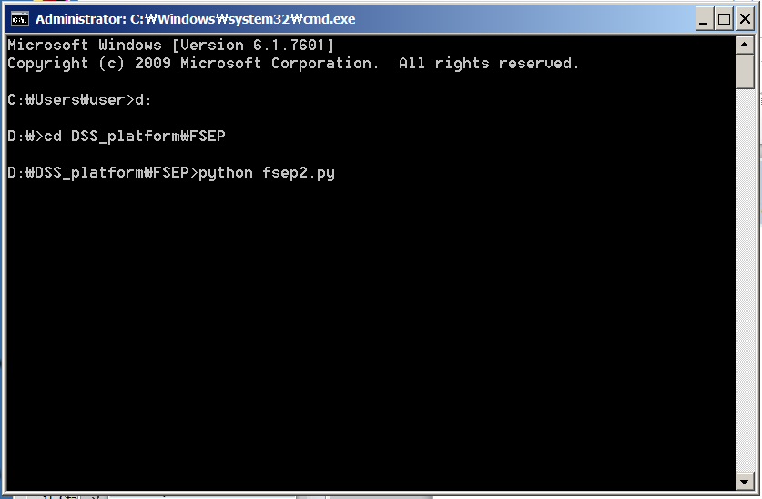
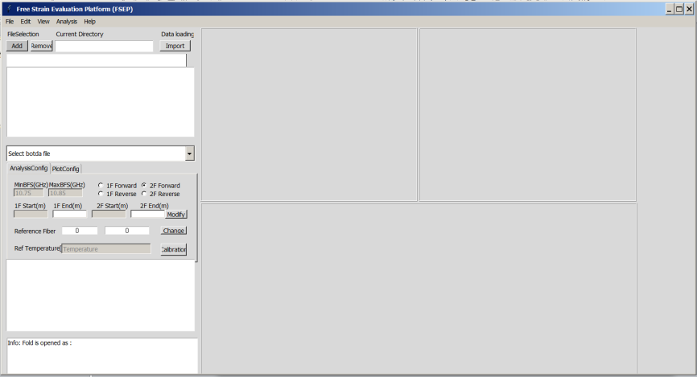
프로그램 구동
- 터미널 프로그램 또는 ‘cmd.exe’ 구동
- FSEP 폴더로 이동
- ‘python fsep2.py’ 커맨드 입력
1-1. 프로그램 구동
- fsep.bat

Slide 4
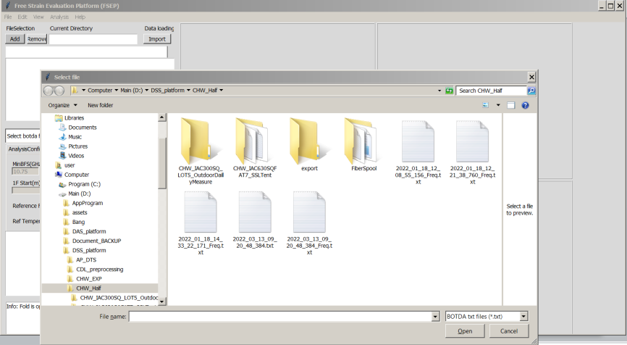
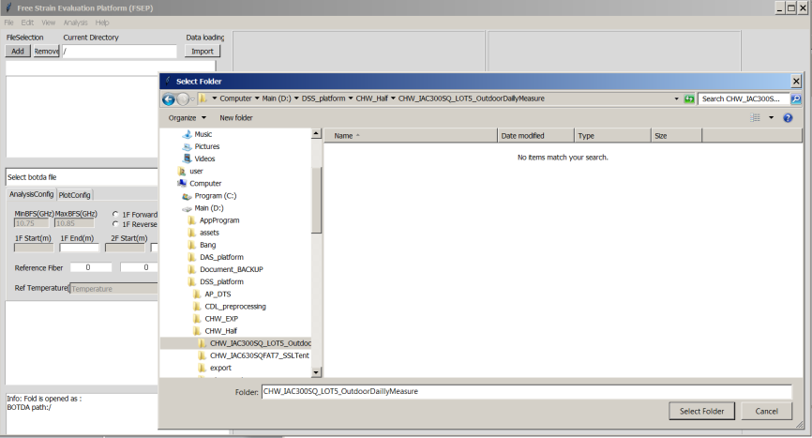
2. 파일 오픈(File Open)
- 하나의 파일만 오픈
- Omnisens 파일은 _Freq.txt 로 인식함
- Viavi 파일은 .dtss.txt로 인식함.
2-1. 폴드 오픈(Folder Open)
- 폴드 내 모든 파일 오픈
- Omnisens 파일은 _Freq.txt 로 인식함

Slide 5
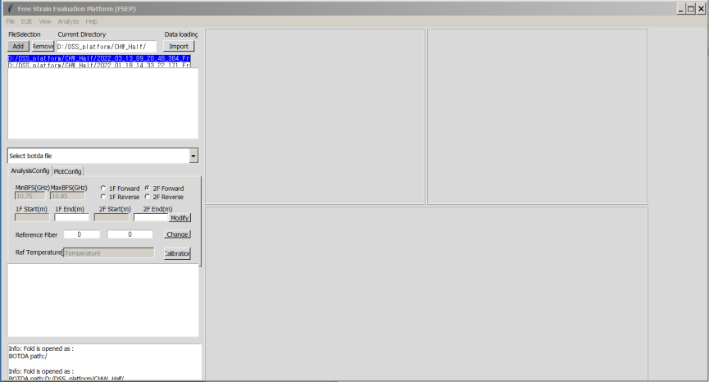
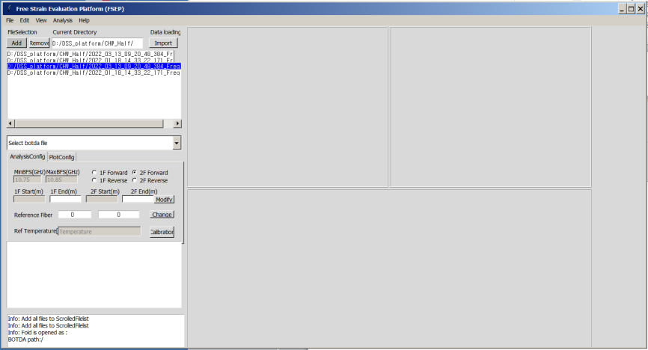
3. 파일 선택(File selection)
- 하나씩 선택 후 ‘Add’ 버튼을 누름
- 선택하지 않고 ‘Add’버튼을 누르면
오픈된 파일 전체가 선택됨
파일 오픈 목록이 있는 창
선택시 파란색으로 표시됨
3-1. 파일 선택 취소(File selection)
- 아래 창에서 하나씩 선택 후 ‘Remove’ 버튼을 누름
- 선택하지 않고 ‘Remove’버튼을 누르면 모두 파일오픈 목록 창으로 목록이 이동됨
‘파일 선택’ 후 목록이 있는 창
선택시 파란색으로 표시됨
파일 선택, 선택 취소 기능은 데이터 로딩할 목록을 활성화 하는 과정임.

Slide 6
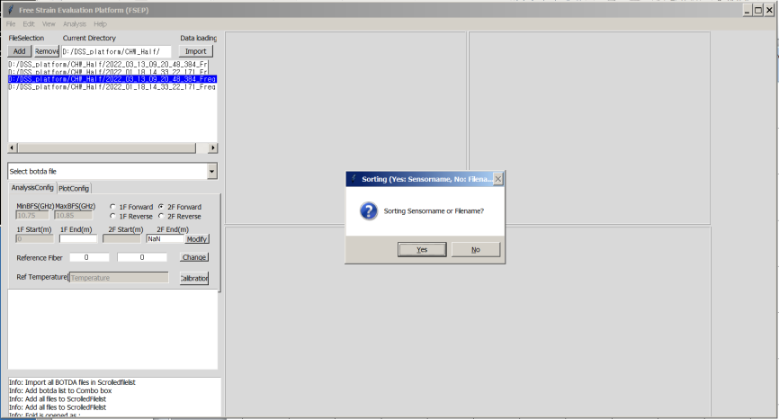
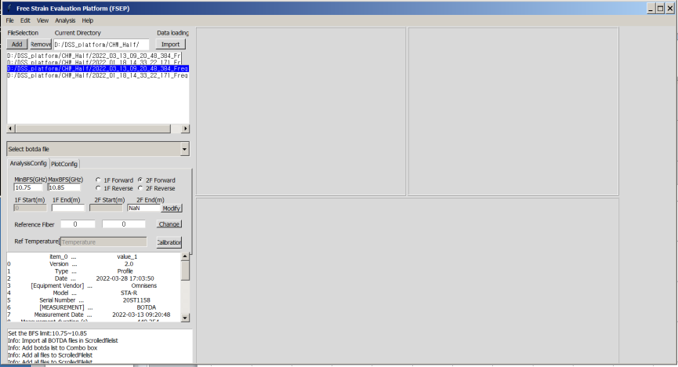
4. 데이터 로딩(Import)
- 하나씩 선택 후 ‘Import’ 버튼을 누름
- 선택하지 않고 ‘Import’버튼을 누르면
오픈된 파일 전체가 로딩됨
- 팝업창에서 Yes는 sensor name으로, No는 file name으로 Sorting됨 할지
5. 주파수 범위 설정 (FrequencyLimit)
- ‘Edit’메뉴에서 ‘FrequencyLimit’를 누름
- 주파수범위가 default값이 아닌 값으로 수정을 원할경우,
‘주파수범위’에 최소 주파수와 최대 주파수를 입력하고 엔터 침
주파수 범위 입력
파일 선택, 선택 취소 기능은 분석하려는 목록을 찾는 과정임.

Slide 7
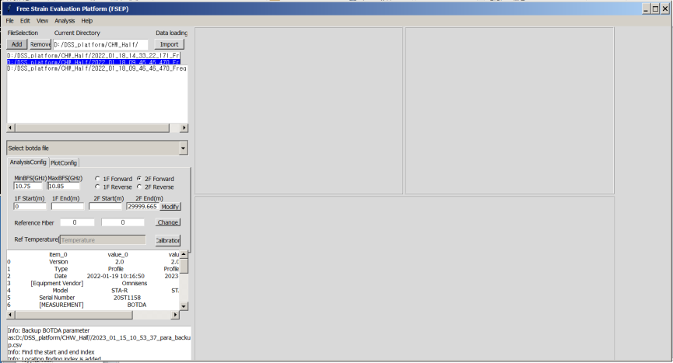
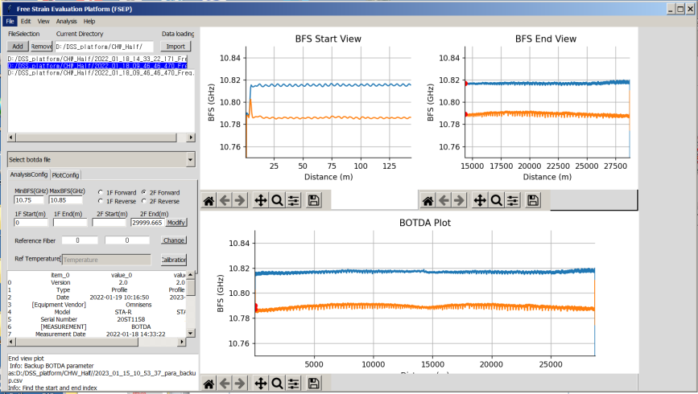
6. 공간적 범위 설정 (SpatialLimit)
- 측정한 시료의 공간적 형태를 4가지 중 하나를 선택함
- ‘Edit’메뉴에서 ‘SpatialLimit’를 누름
- 공간적 길이 정보가 있을 경우 분석하는 범위 입력 가능
(BFS 시간화 이후 범위 확인 후 입력)
공간적 형태 사전 선택
공간적 길이정보 입력
7. BFS 시각화(View menu)
- 전체를 보려면 ‘View’ 메뉴에서 ‘B-profile’을 선택함
- 시단을 보려면 ‘View’ 메뉴에서 ‘StartView’을 선택함
- 종단을 보려면 ‘View’ 메뉴에서 ‘EndView’을 선택함
StartView 창
EndView 창
B-Profile 창

Slide 8
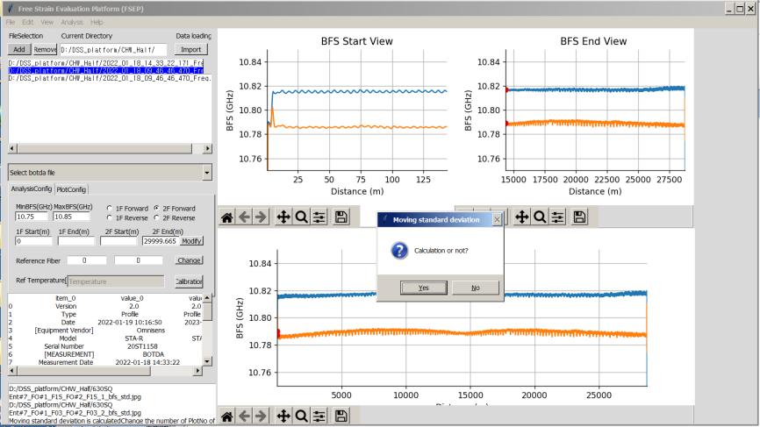
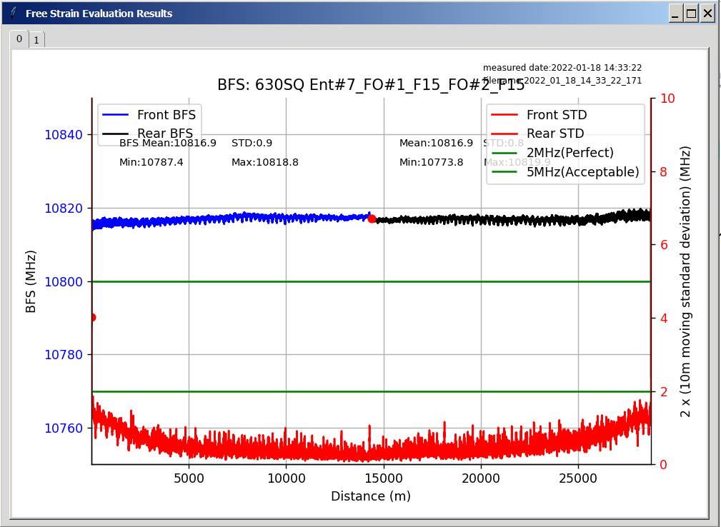
8. 이동표준편차 계산 및 시각화
- ‘Analysis’메뉴에서 ‘MovingStandardDeviation’버턴을 누름
- 팝업창에서 ‘Yes’를 선택하면 계산을 진행함.
‘No’를 선택하면 기존에 계산된 값을 읽어 드림.
- 시각화 된 이미지를 저장할 폴더를 선택함.
- MovingStandardDeviation 시각화 창은 신규로 생성됨
. 왼쪽 축은 BFS이며, 오른쪽 축은 이동표준편차임.
. 이동표준편차의 기준값은 2MHz, 5MHz로 녹색선으로 표시
. 2개의 광섬유가 Loop로 구성되어 대칭적으로 보이기도 함

